Slide 1

조장 : 임동건
조원 : 황다해
김은정
강한얼

Slide 2
요구사항
주제 : 차량렌트 서비스
- 차량 렌트 서비스를 지원하는 사이트
- 회원만 사이트 이용 가능
- 회원가입시 아이디, 비밀번호, 이름, 연락처, 면허증번호, 면허증유효기간 작성
- 면허 기간은 갱신 6개월 전인 회원만 대여가능
- 관리자용 화면, 회원용 화면으로 구성
- 회원용 화면 메뉴에는 차량리스트, 내 차량, 문의하기 표시
- 관리자용 화면 메뉴에는 차량관리, 회원관리 메뉴 추가
- 차량은 모델명을 가나다순, ABC순으로 정렬(한글 우선)
- 차량을 클릭하면 상세내용 확인 가능
- 상세내용에는 차량번호, 대여비용, 보유지점, 탑승인원, 연료종류, 예약기간 표시
- 차량 대여금액은 선지불
- 대여금액은 일(日)단위로 측정

Slide 3
요구사항
- 대여금액은 변동 가능
- 연체시 연체료 발생, 연체금액 알림
- 대여기간은 추가금액 지불시 연장가능
- 차량의 대여여부 표시
- 새로운 차량 추가 가능
- 차량 등록 화면은 차량번호, 차종, 대여가능여부,대여 횟수, 대여비용, 보유지점 표시
- 문의 게시판
- 문의게시판에 답글은 관리자만 작성
- 예약화면은 차량번호, 대여비용, 보유지점, 탑승인원, 연료종류, 예약기간, 예상금액 표시

Slide 4
요구사항 분석
- 등급으로 회원과 관리자를 식별한다.
- 로그인을 하지 않으면 사이트를 이용할 수 없다.
- 가입되어있지 않은 회원의 경우, 회원가입창을 출력한다.
- 회원가입시 아이디, 비밀번호, 이름, 연락처, 면허증번호, 면허유효기간을 작성한다.
- 면허의 유효기간이 6개월 이상 남은 회원만 대여가 가능하다.
- 회원의 경우 메뉴화면에 차량리스트, 내 차량, 문의하기가 표시되어야한다.
- 관리자의 경우 메뉴 화면에 차량리스트, 내 차량, 문의하기, 차량관리, 회원관리가 표시되어야한다.
- 차량은 모델명을 가나다순, ABC순으로 정렬하고, 한글을 우선적으로 정렬한다.
- 차량을 클릭하면 상세내용을 확인하는 화면을 출력한다.
- 상세내용에는 차량번호, 대여비용, 보유지점, 탑승인원, 연료종류, 예약기간을 표시한다.

Slide 5
요구사항 분석
- 차량의 대여금액은 선지불해야한다.
- 대여금액은 빌리는 기간(일단위)으로 측정된다.
- 대여금액은 수정이 가능해야한다.
- 연체시 발생한 연체료를 회원이 볼 수 있도록 출력한다.
- 대여기간은 대여기간내에 추가금액을 지불하면 연장할 수 있다.
- 회원과 관리자 모두에게 차량의 대여여부를 표시한다.
- 관리자는 새로운 차량을 추가할 수 있어야 한다.
- 차량 등록화면은 차량번호, 차종, 대여가능여부, 대여횟수, 대여비용, 보유지점을 표시한다.
- 회원은 문의게시판에 게시글 작성, 본인의 게시글을 수정, 삭제 할 수 있다.
- 관리자만 문의게시판에 답글을 작성 할 수 있다.
- 관리자는 회원의 게시글을 삭제 할 수 있다.
- 관리자는 회원의 정보를 관리, 수정, 삭제 할 수 있다

Slide 6
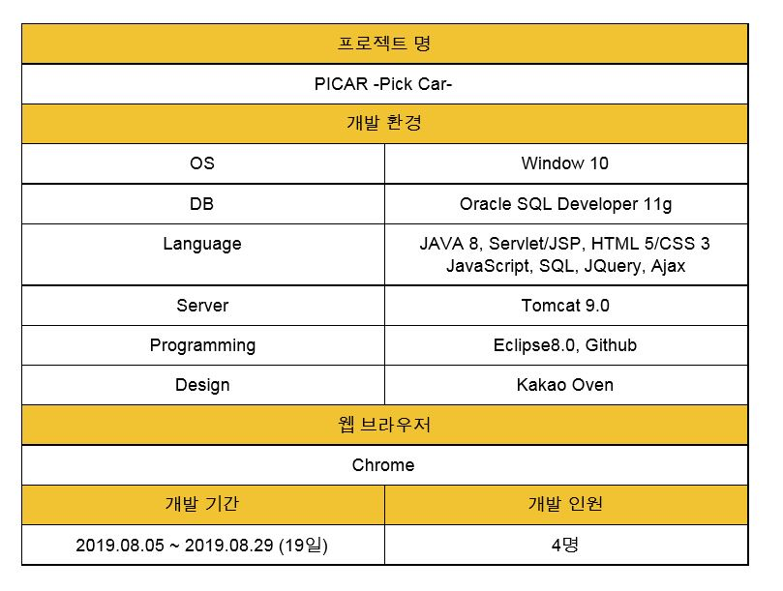
개발환경

Slide 7
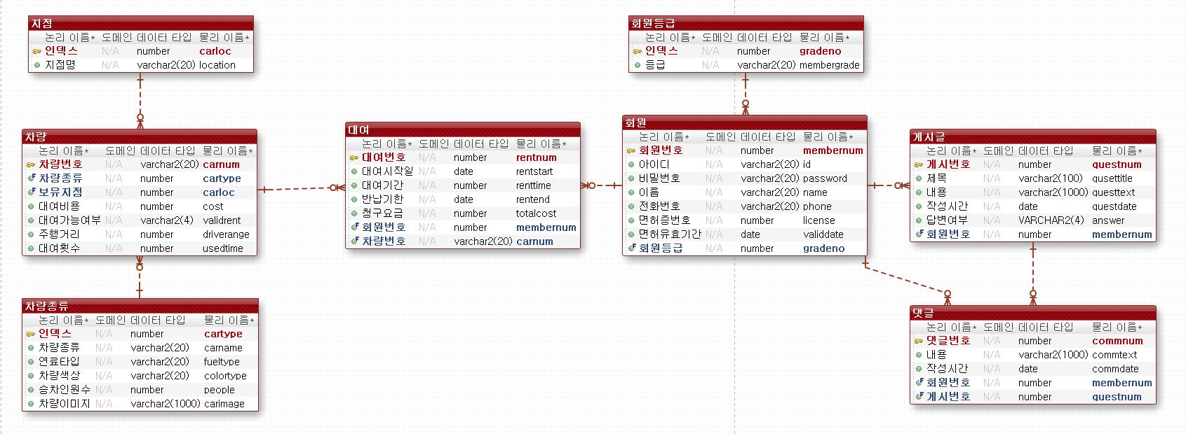
DB모델링

Slide 8
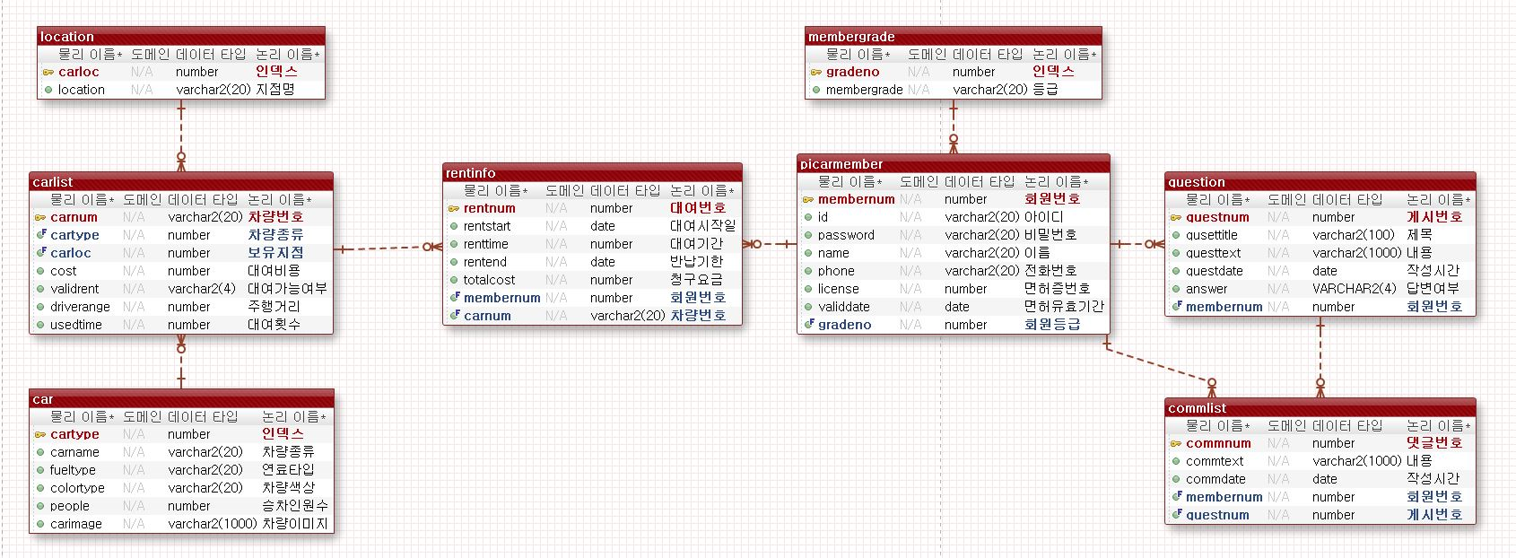
DB모델링

Slide 9
화면설계(회원 기능)

Slide 10

화면설계

Slide 11

화면설계

Slide 12
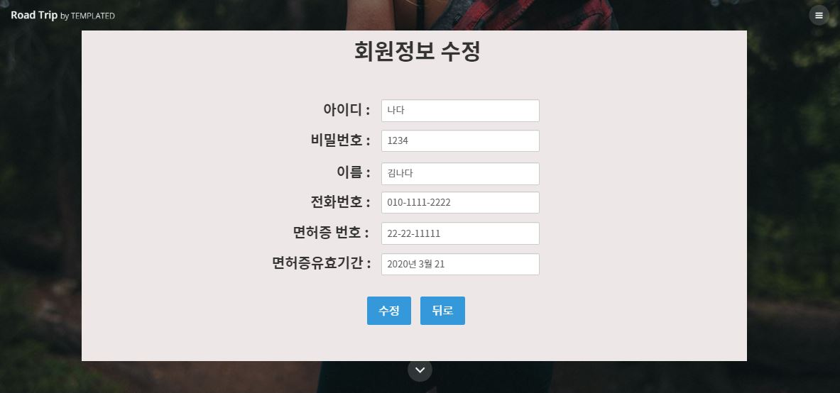
화면설계

Slide 13
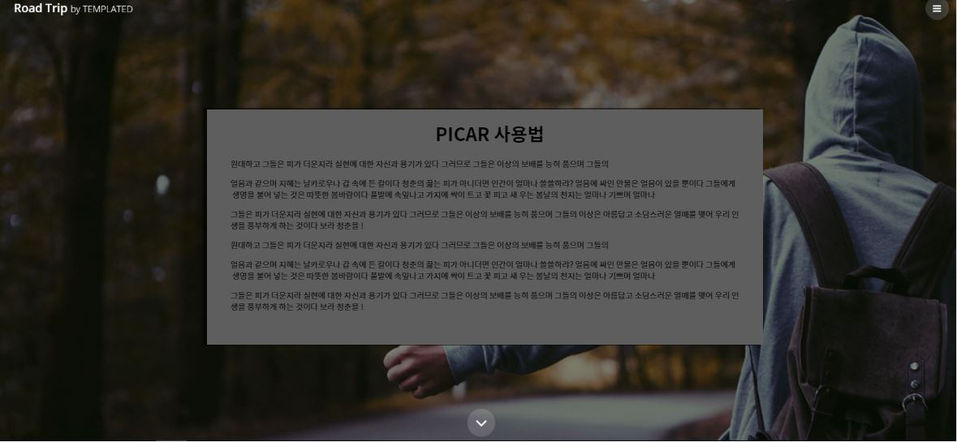
화면설계

Slide 14
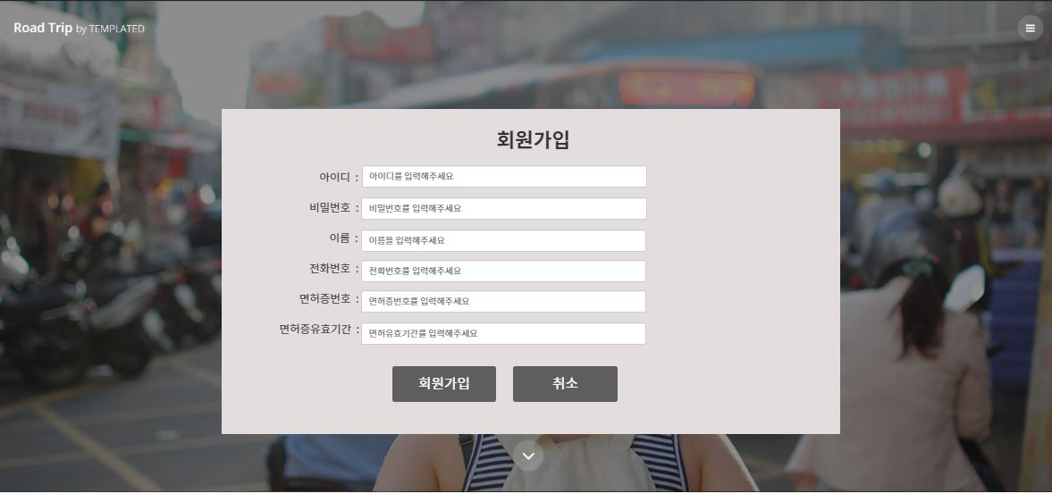
화면설계

Slide 15
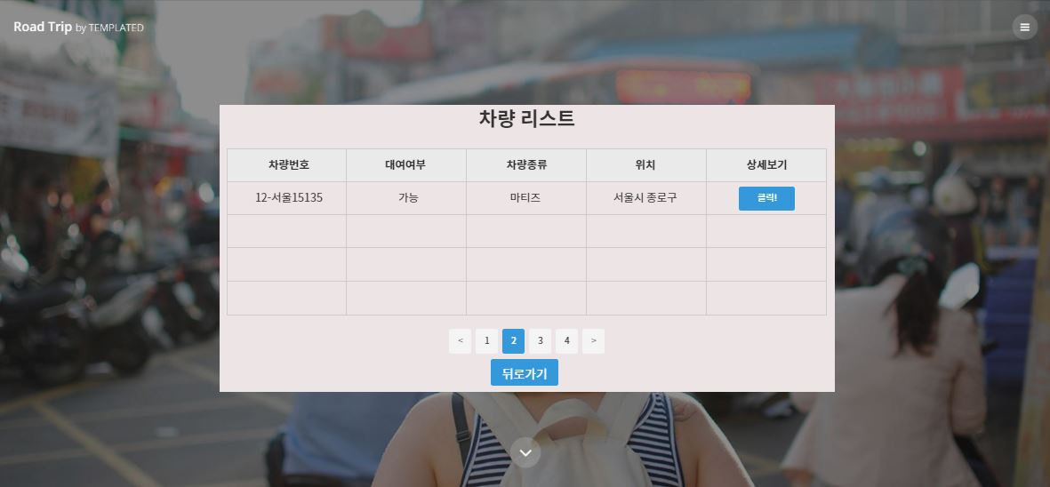
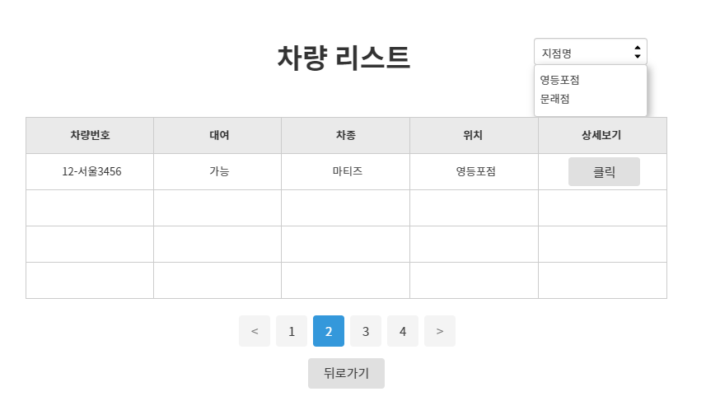
화면설계

Slide 16
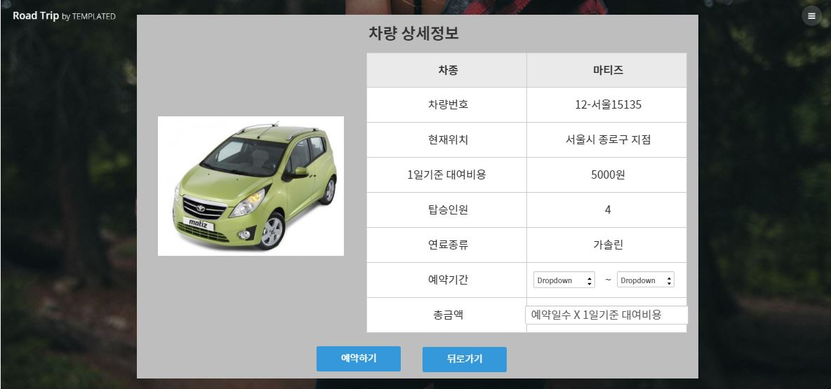
화면설계

Slide 17
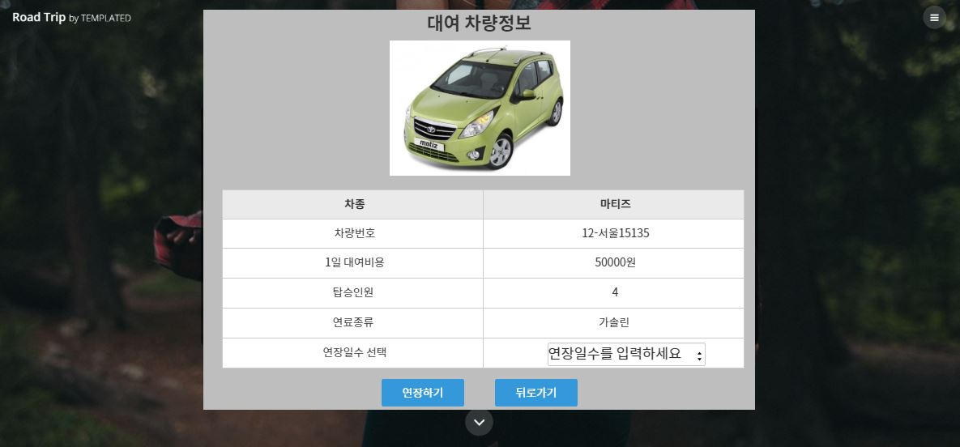
화면설계

Slide 18
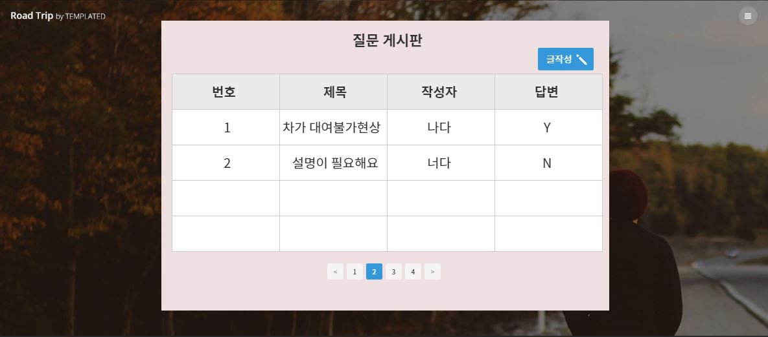
화면설계

Slide 19
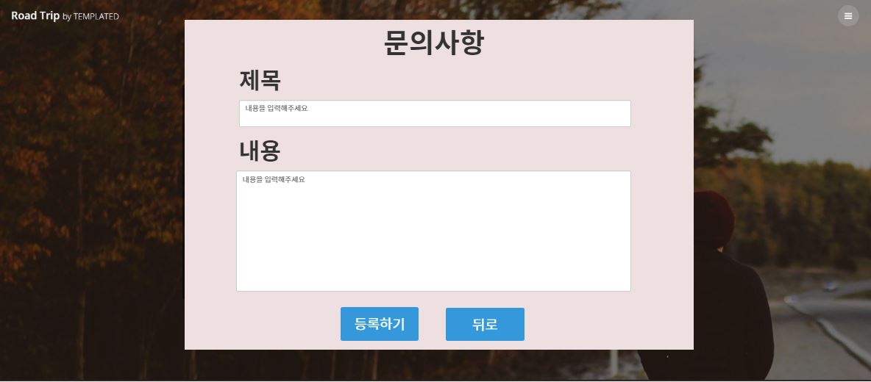
화면설계

Slide 20
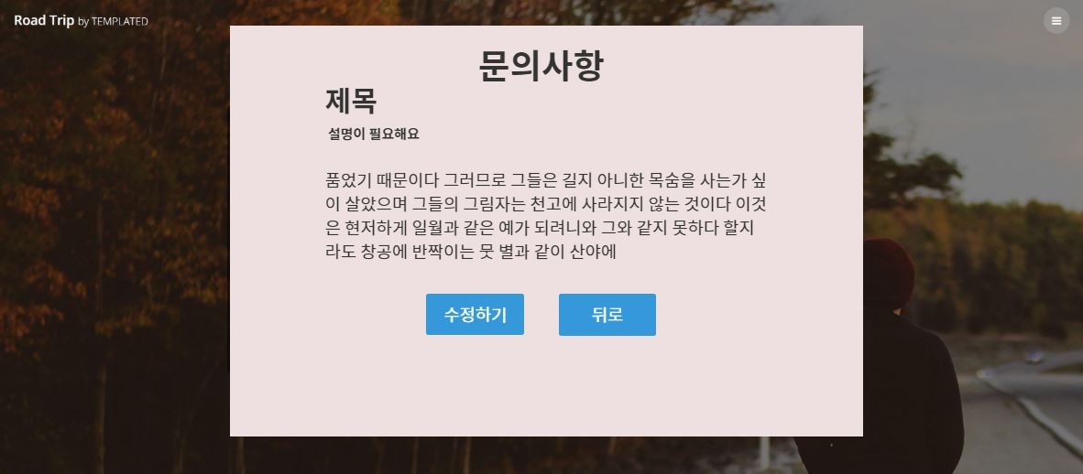
화면설계

Slide 21
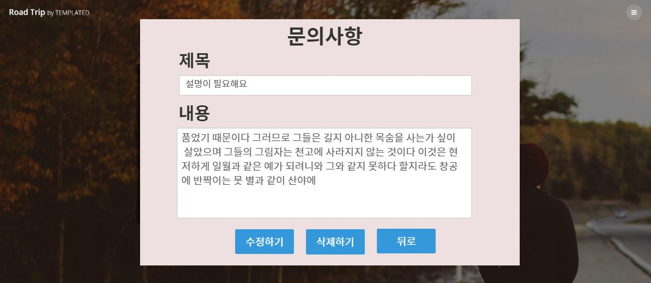
화면설계

Slide 22
화면설계(관리자 기능)

Slide 23

화면설계

Slide 24
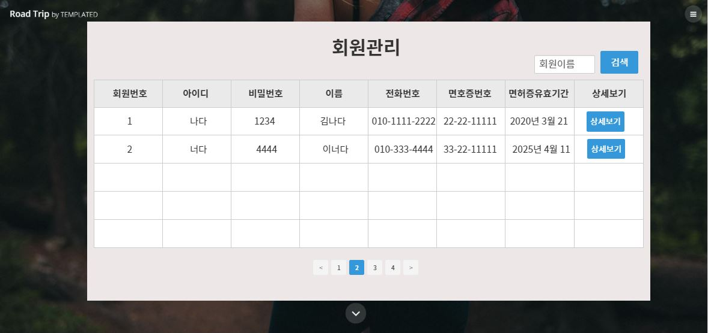
화면설계

Slide 25
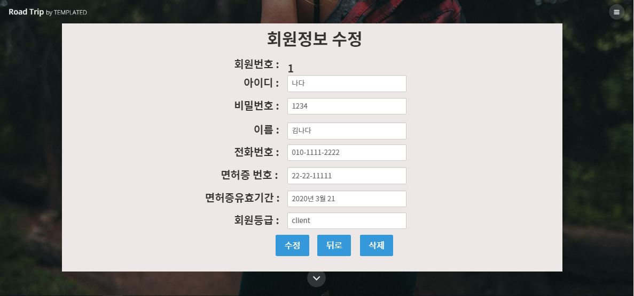
화면설계

Slide 26
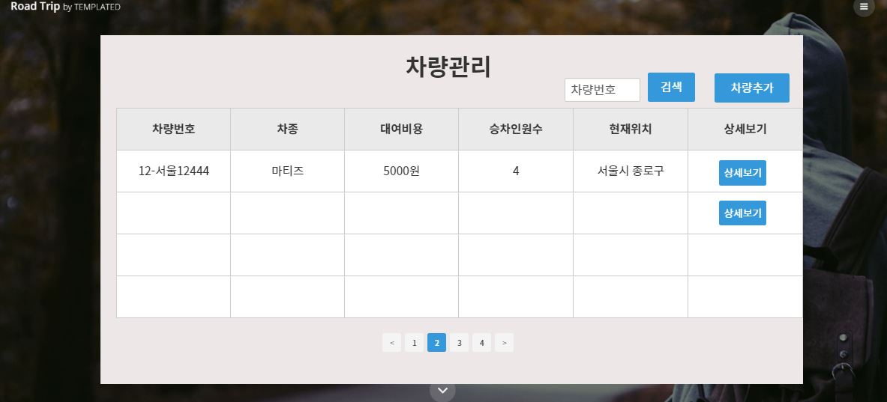
화면설계

Slide 27
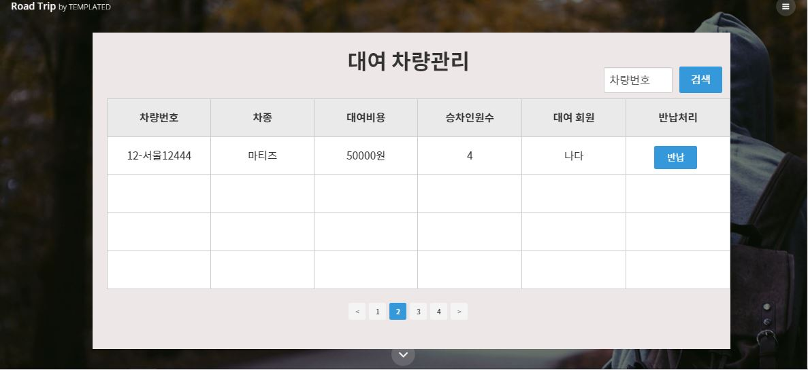
화면설계

Slide 28
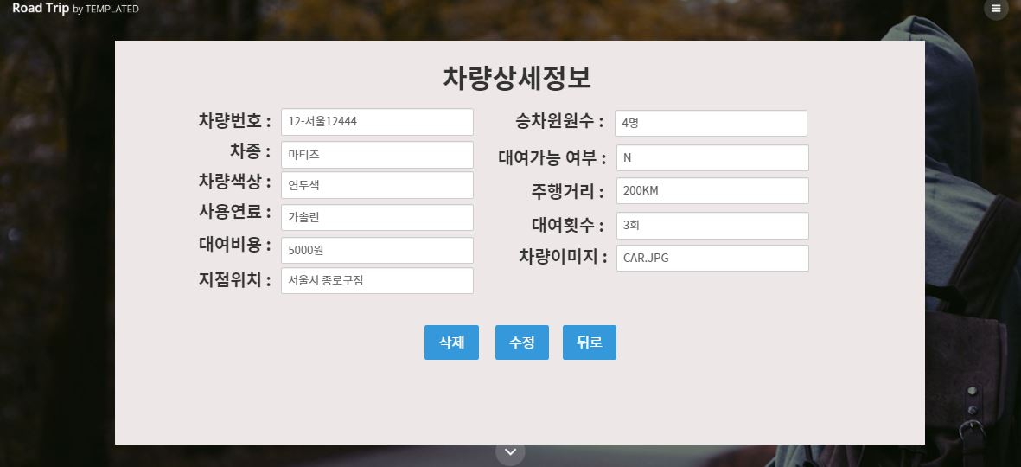
화면설계

Slide 29
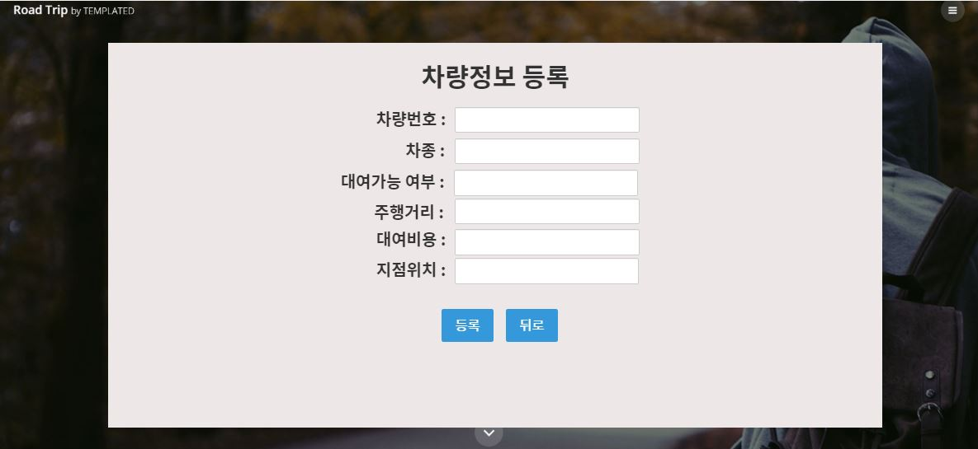
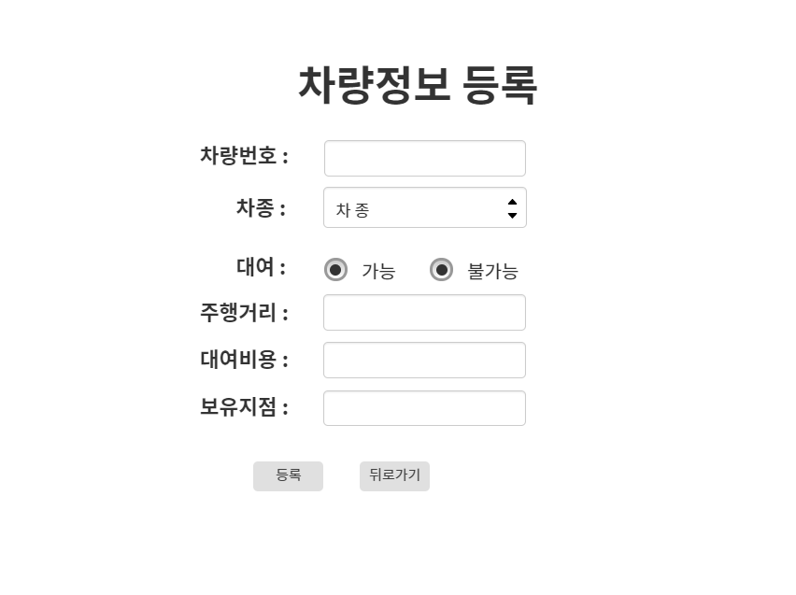

화면설계

Slide 30
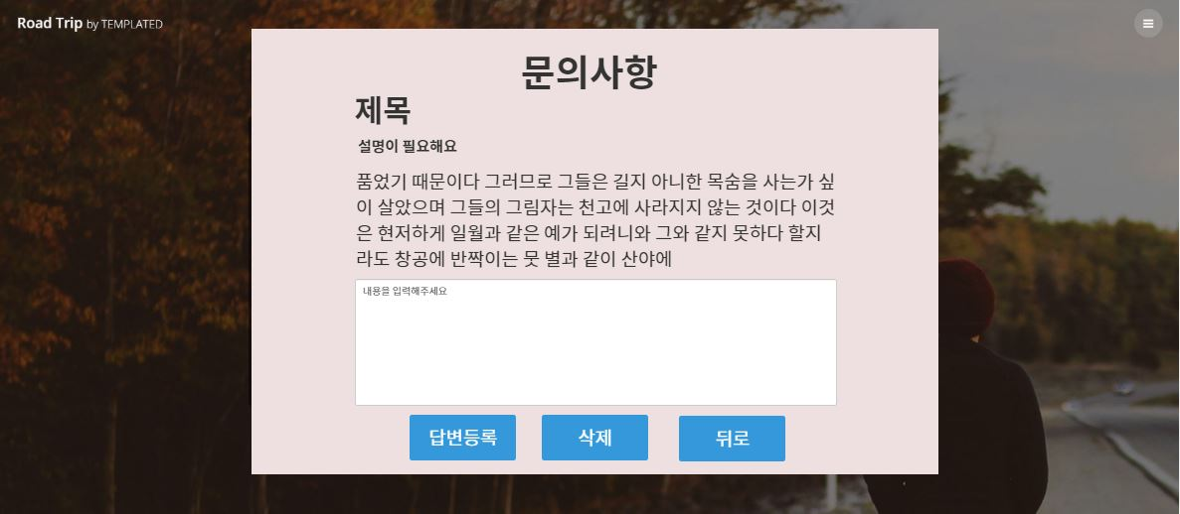
화면설계

Slide 31
기능별 흐름도
관리자
차량정보
회원정보
문의
차량등록
차량수정
차량삭제
차량반납
회원정보수정
회원정보삭제
답변
삭제

Slide 32
기능별 흐름도
회원
로그인
차량
목록
예약
차량
정보
문의
사용법
차량
정보
연장
수정
삭제
대여

Slide 33
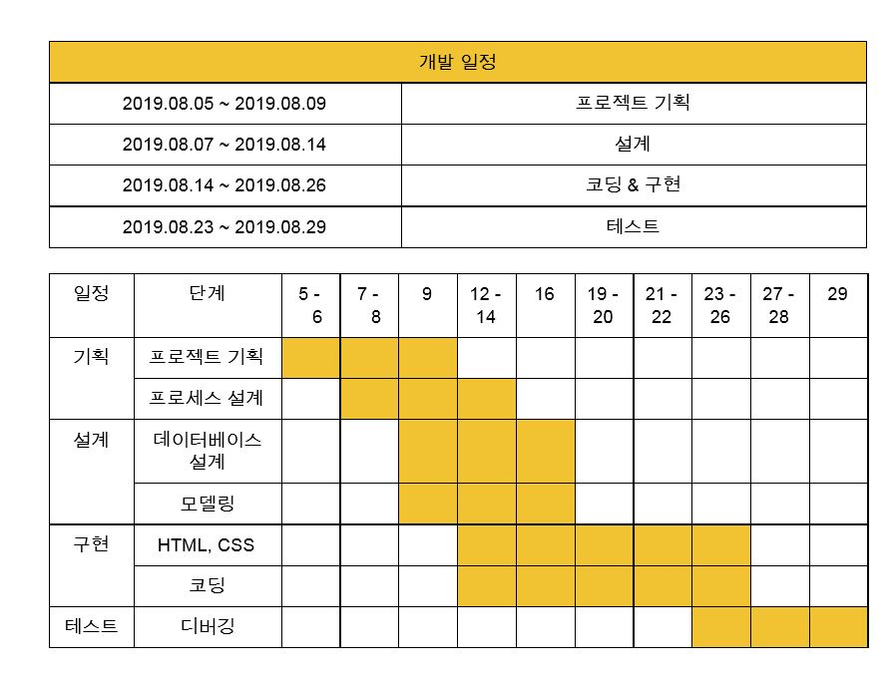
개발일정

Slide 34
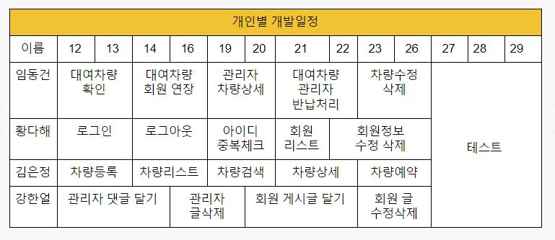
개발일정

Slide 35


